Slide 1
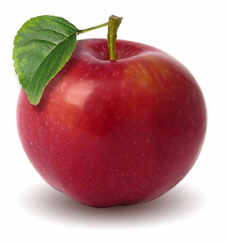
Радионица
са мамама и бакама у Бубамари
Октобар,2016.год.

Slide 2
Радионица
Радионицу Јабука у припремној васпитној групи Бубамара реализовале су М.Зорнић ,нутрициониста и С.Миладиновић,педагог у сарадњи са васпитачем групе Горданом Пантелић,а у оквиру месеца правилне исхране .
Значај правилне исхране за раст и развој деце и примена ове рајске воћке -јабуке у свакодневној исхрани у различитим облицима очигледно је приказана деци,мајкама и бакама од стране нутриционисте и педагога.Питу и колач од јабука ,штрудлу ,печену јабуку и туфахије спремили су пекари кухиње Пионир ,а витаминску салату са јабукама мајке .

Slide 3
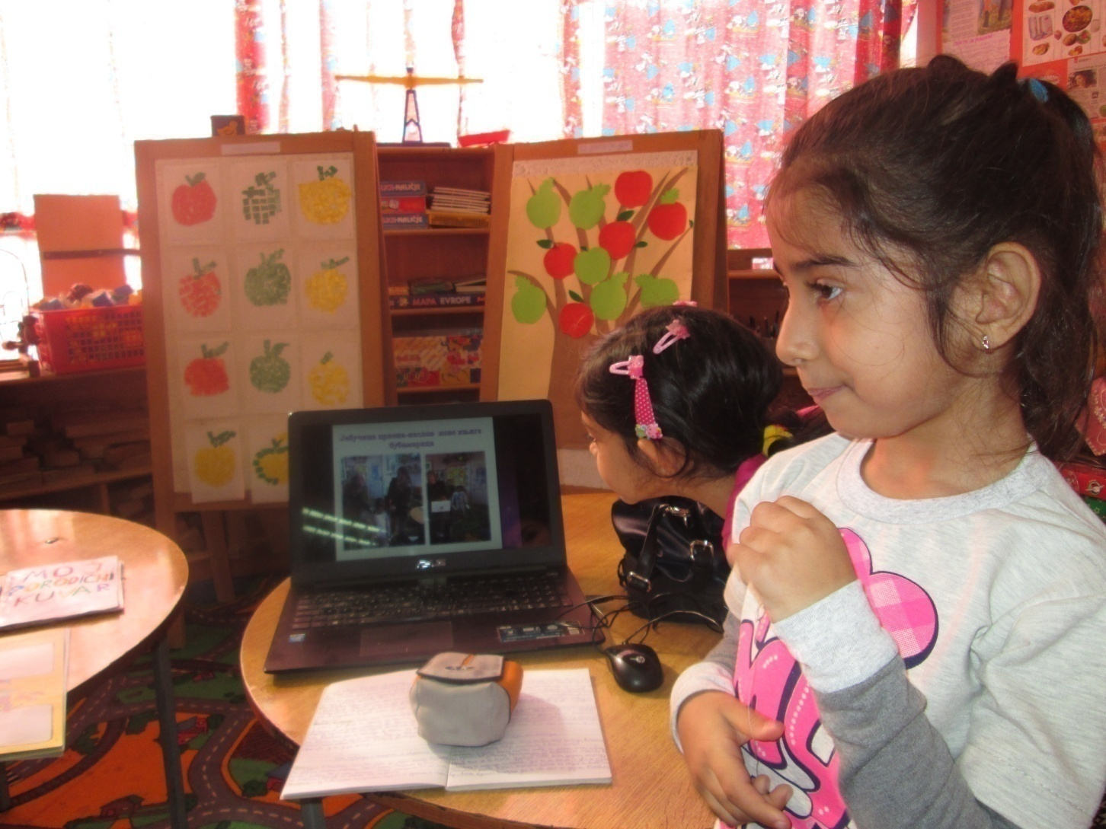
Гледали смо слике са претходне радионице Електронска књига –Вишња у вртићу

Slide 4
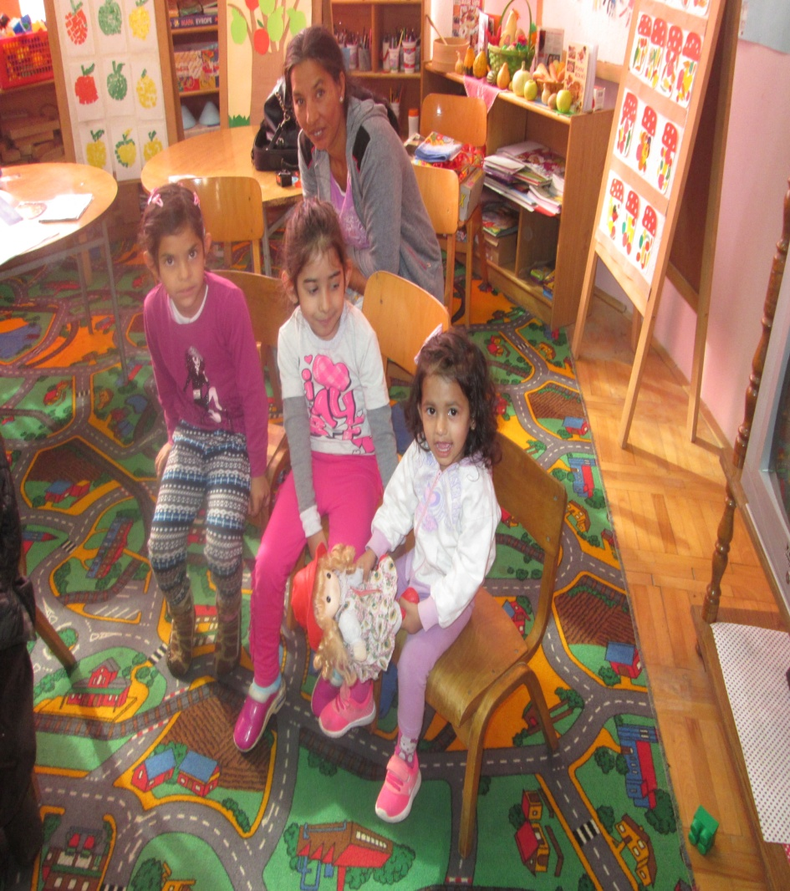
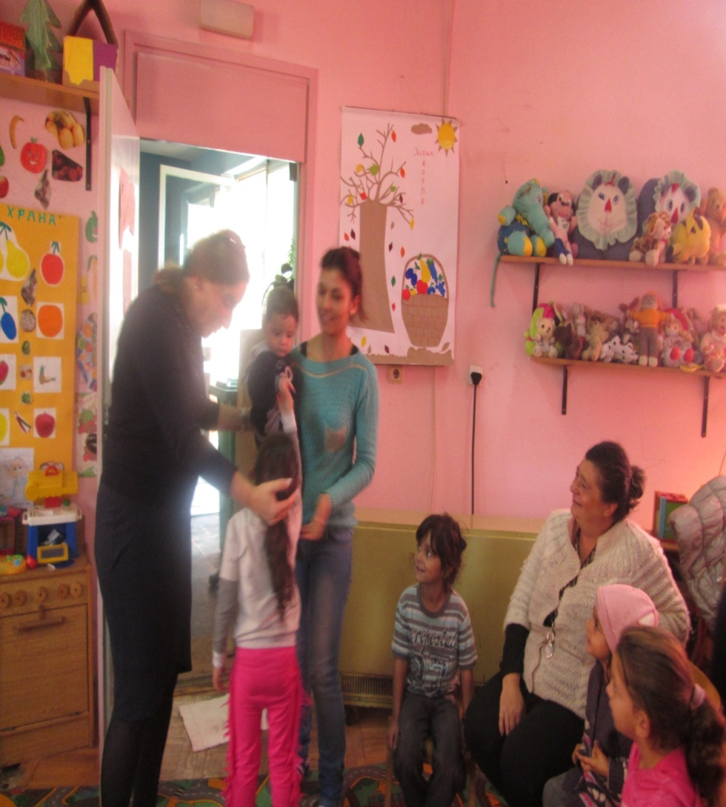
Изчекујемо догађање
Стигао је и најмлађи учесник

Slide 5
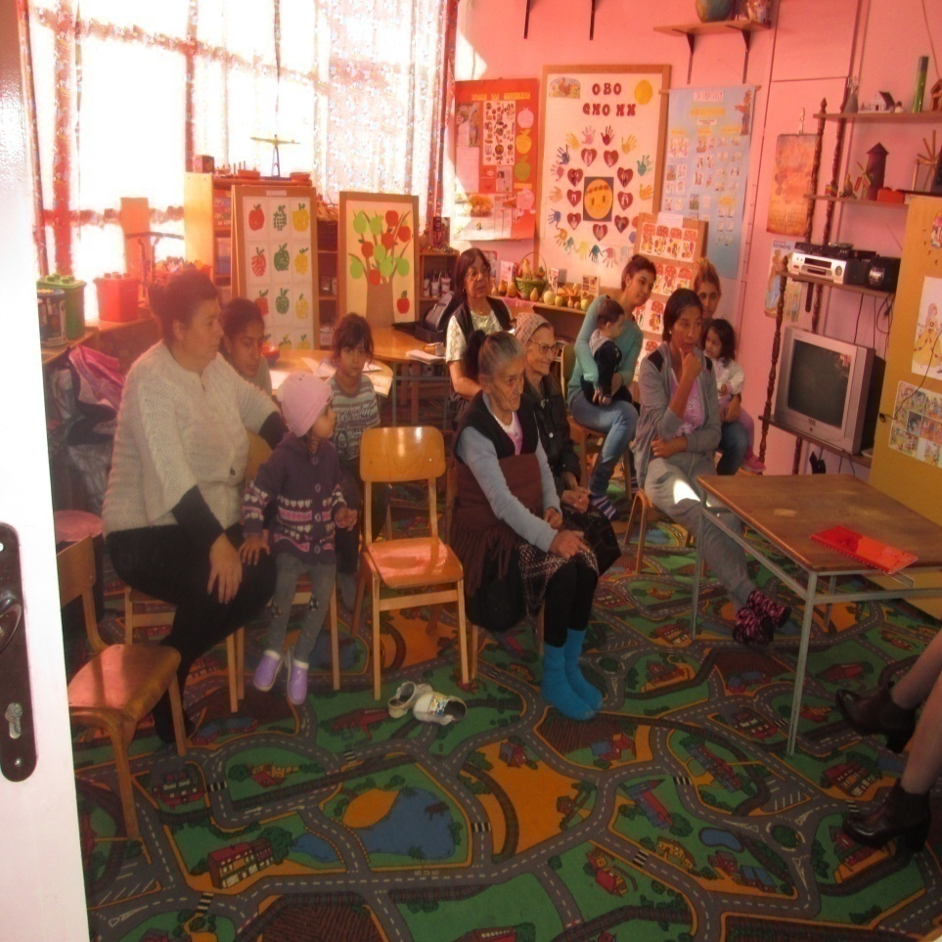
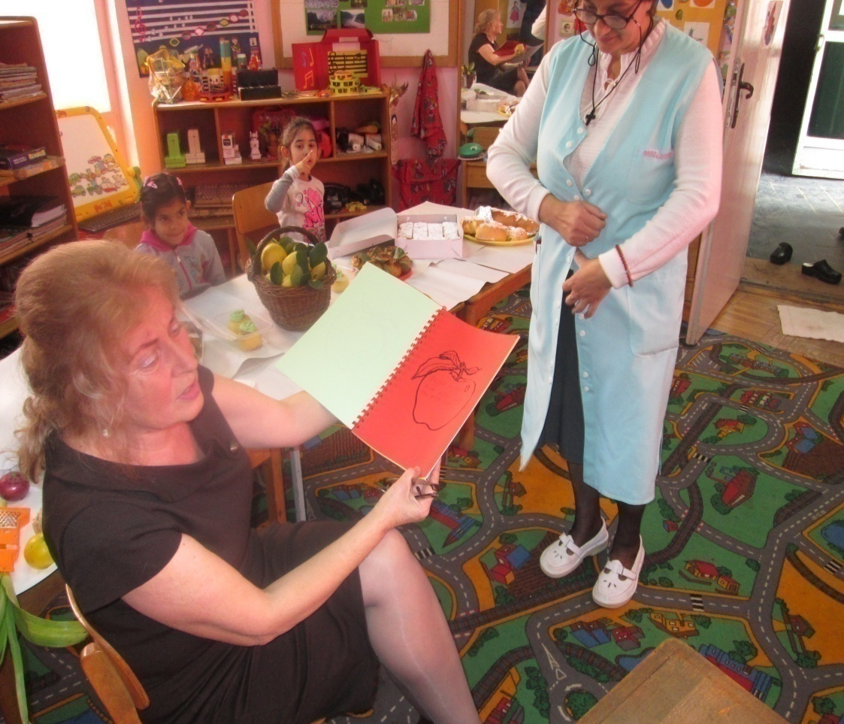
Књига је, Кувар са рецептима од јабуке

Slide 6
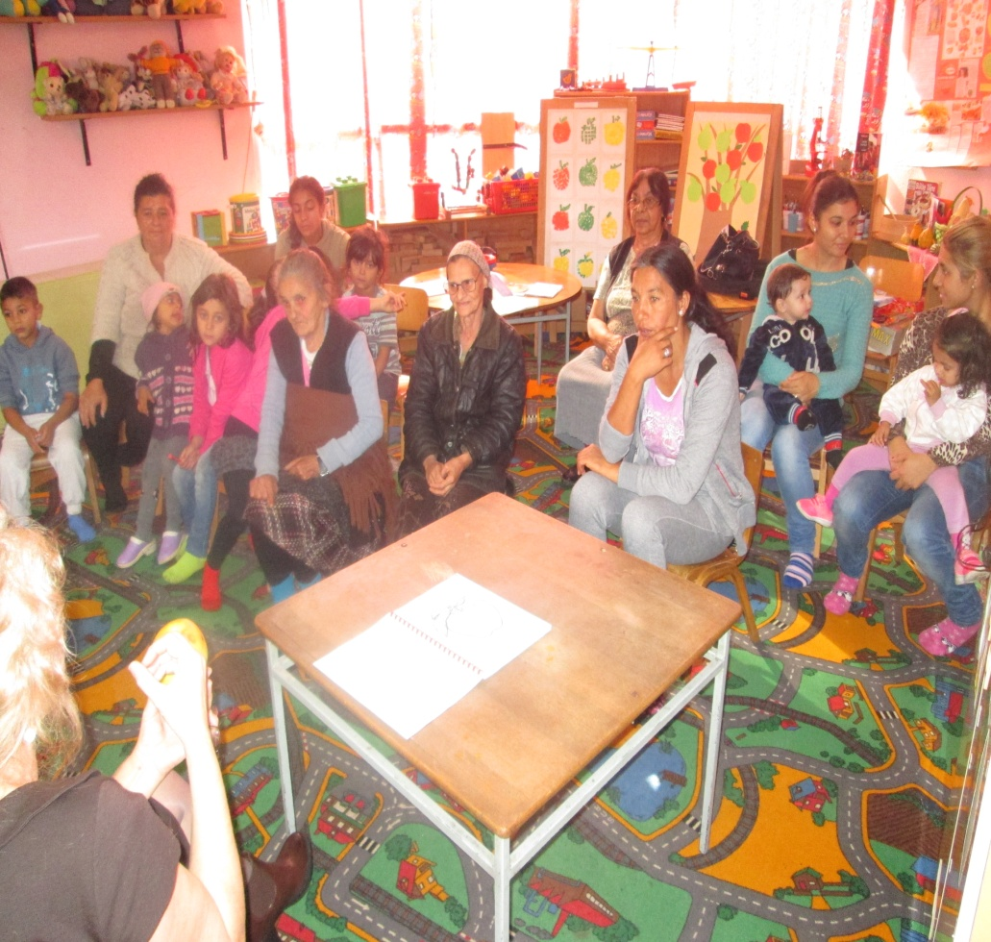
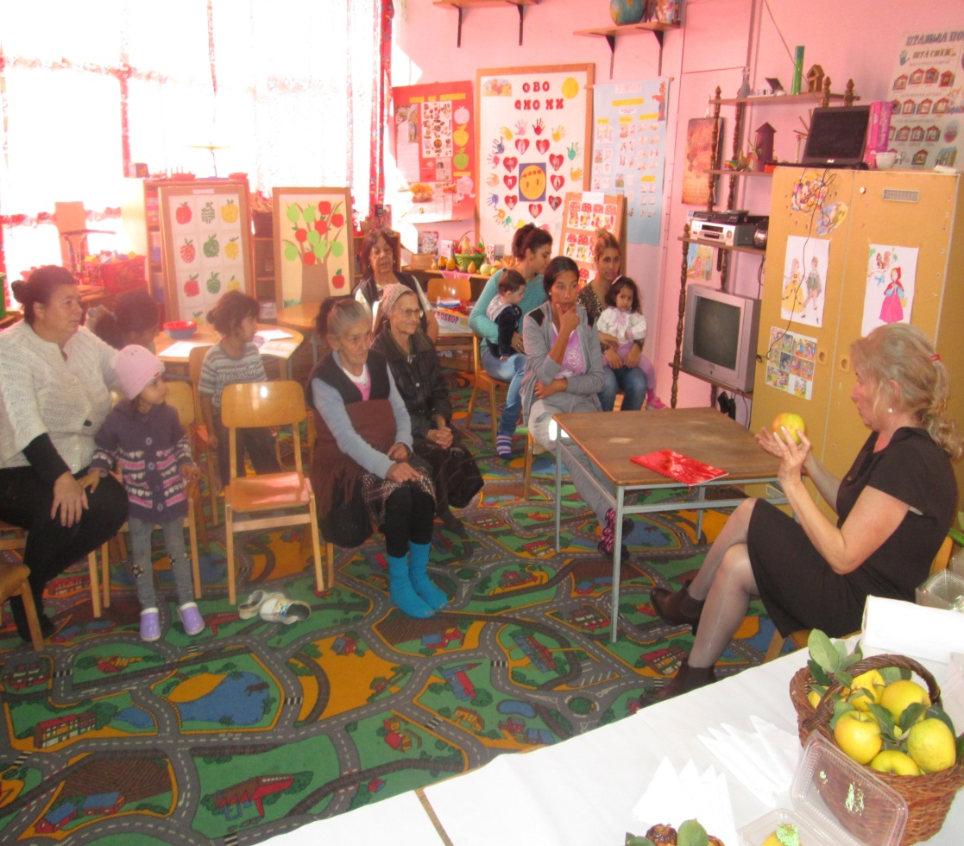
Разговор са М.Зорнић је био јако интересантан и поучан

Slide 7
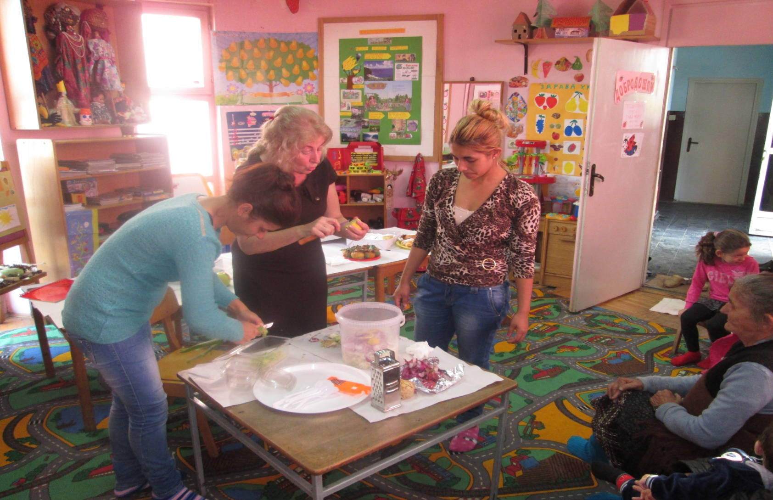
Припрема витаминске салате са јабуком

Slide 8
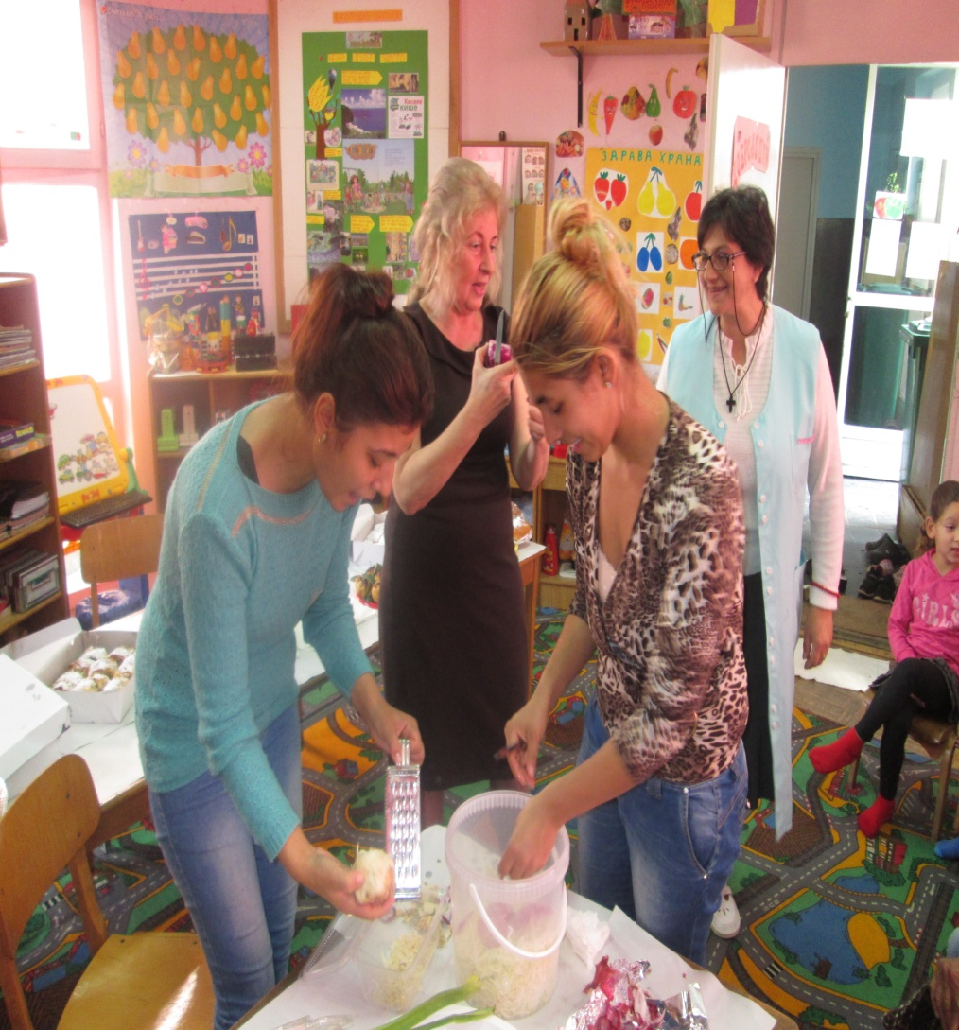
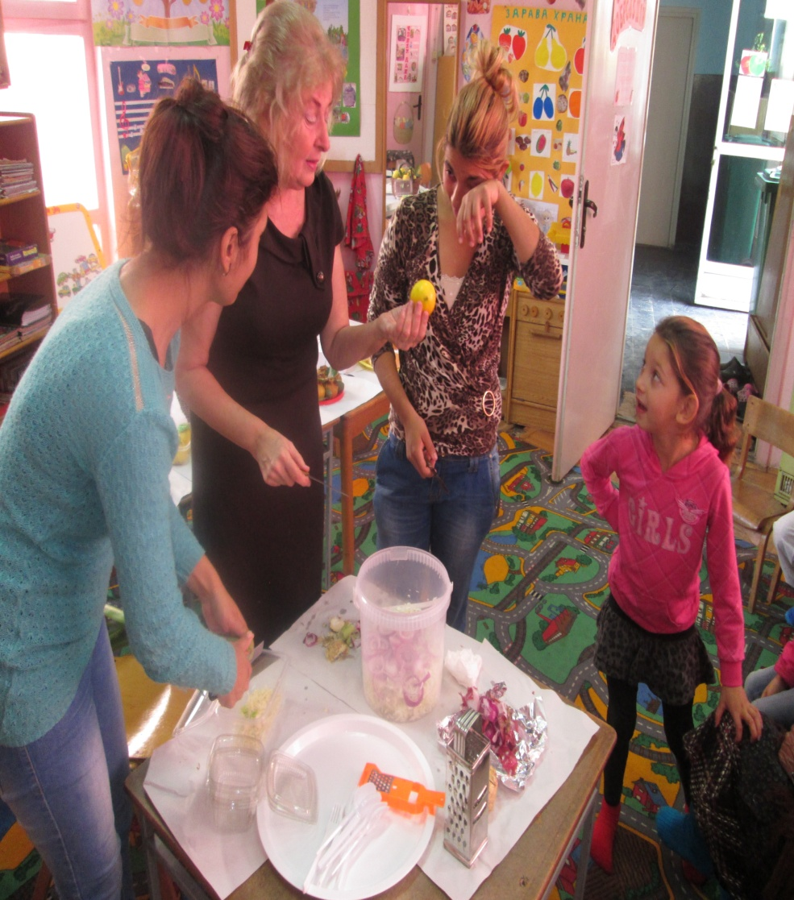
Мамине сузе су због љутог лука

Slide 9
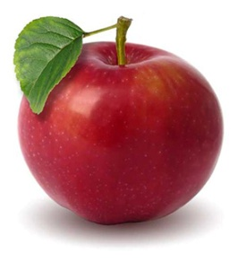
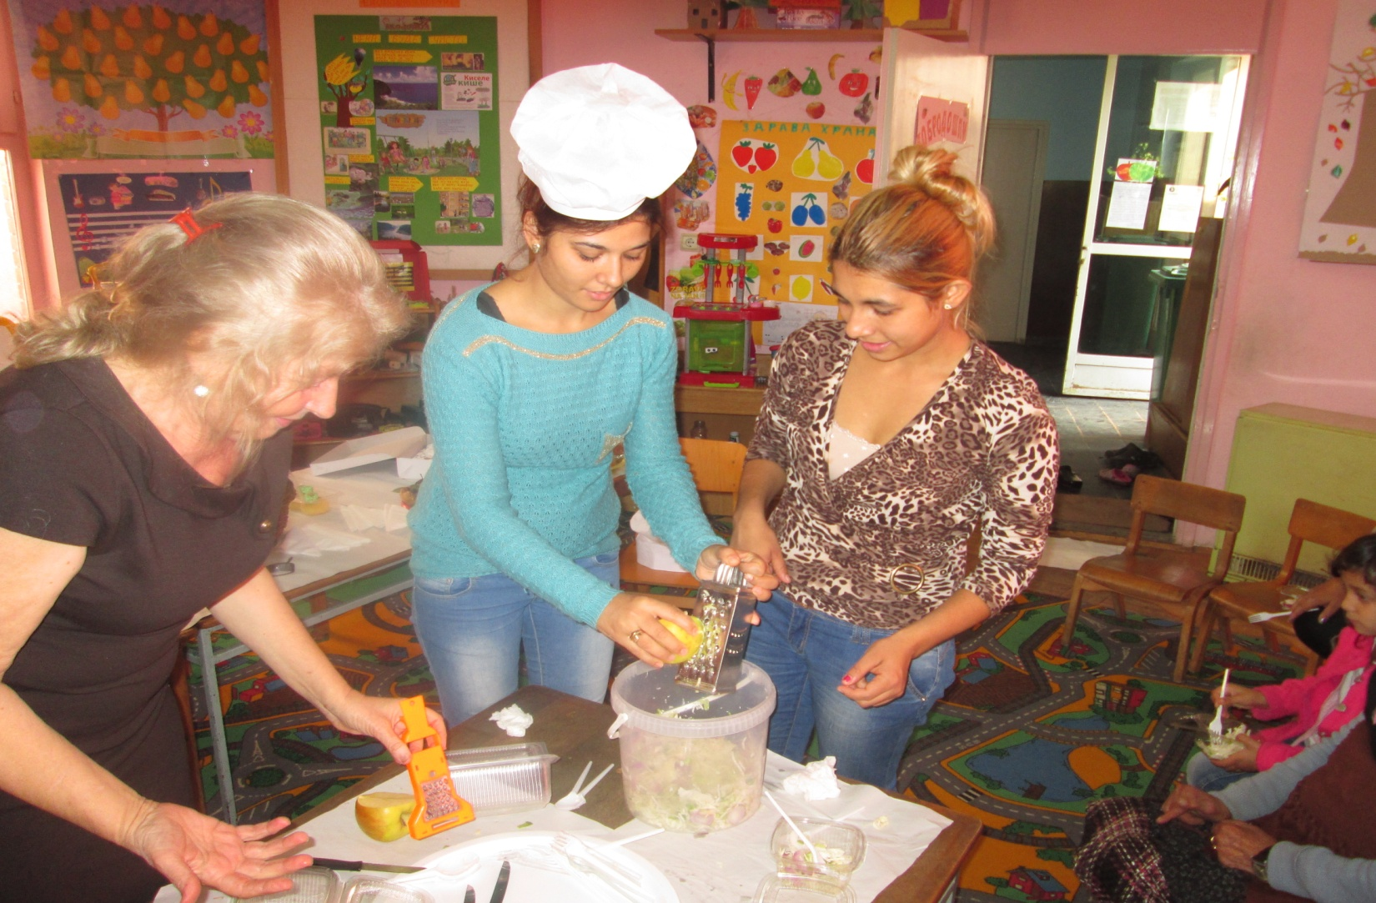
Прави кувар на глави носи куварску капу

Slide 10
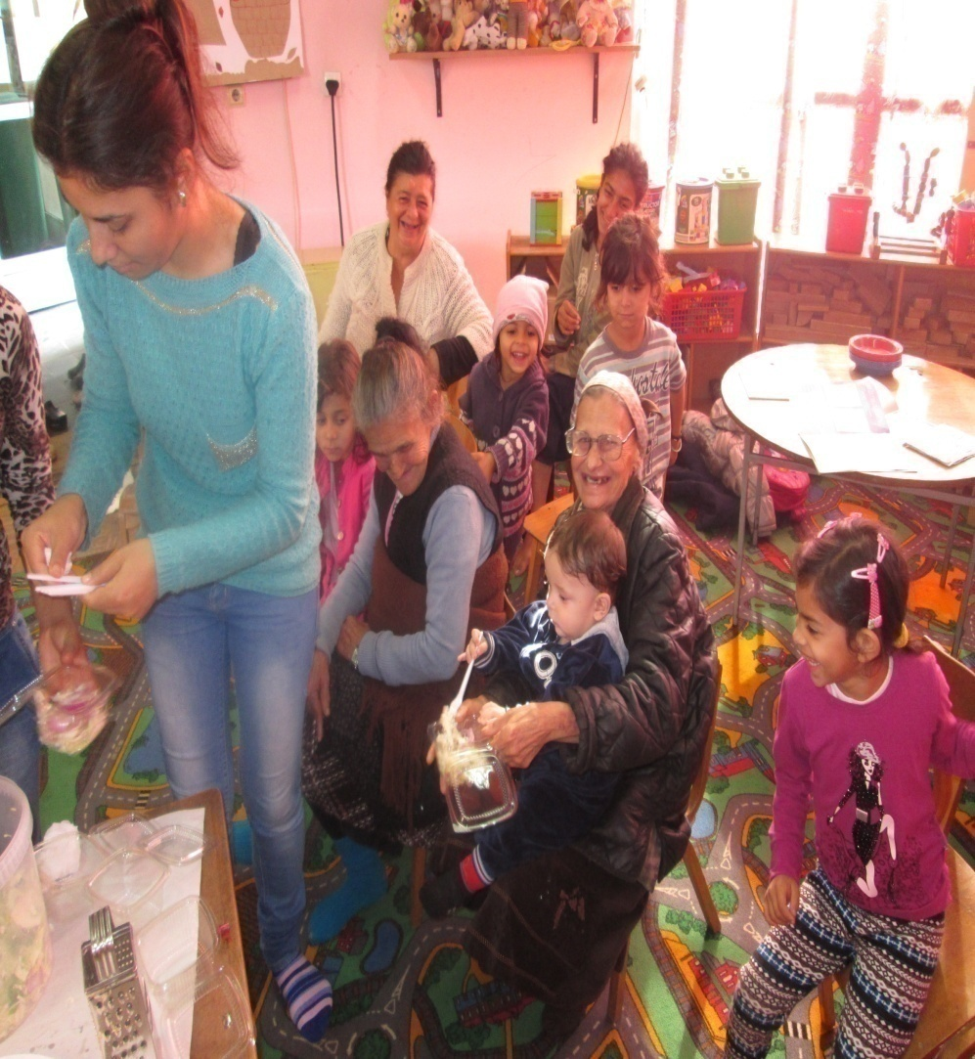
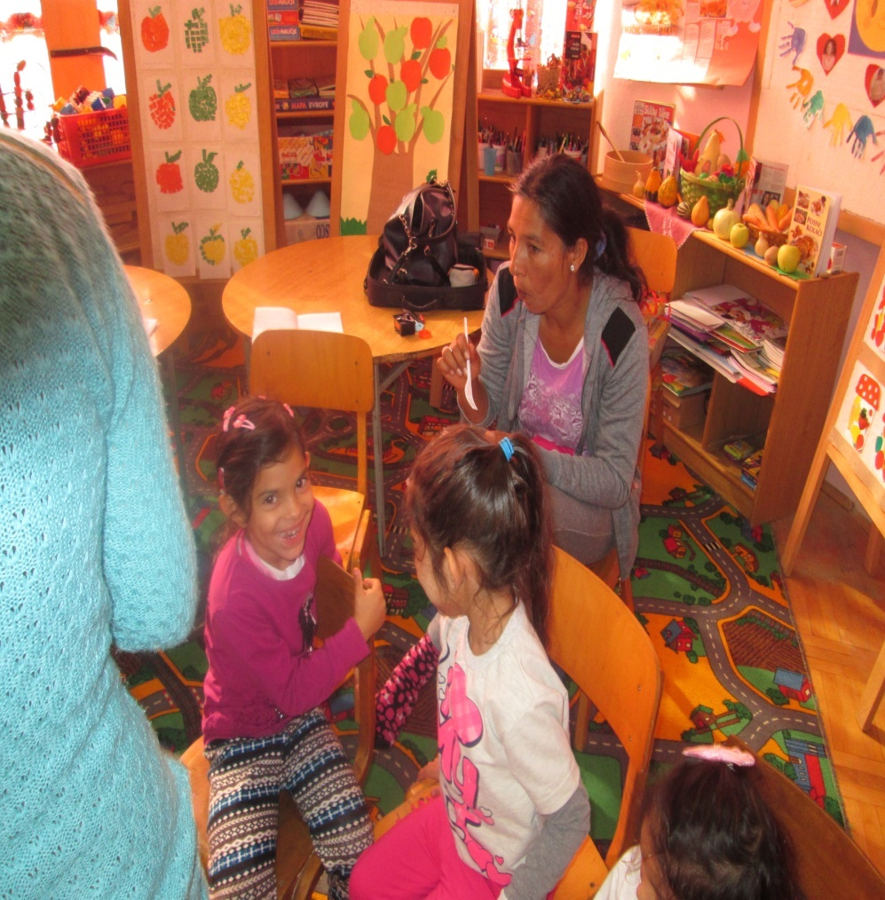
Пробамо воћну салату

Slide 11
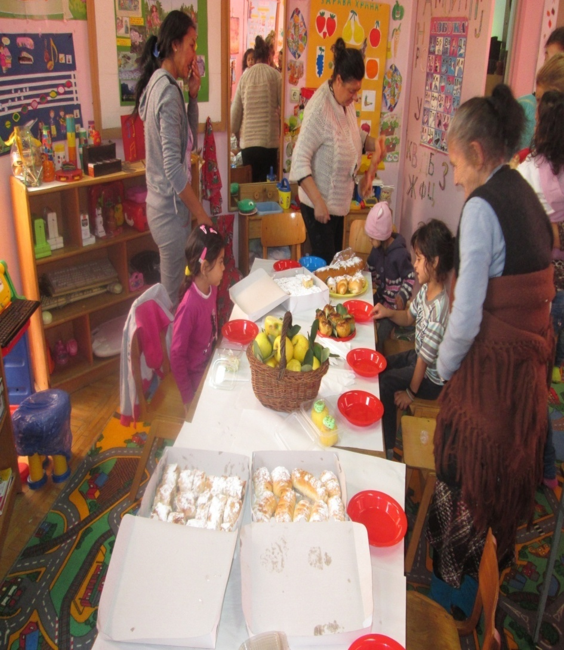
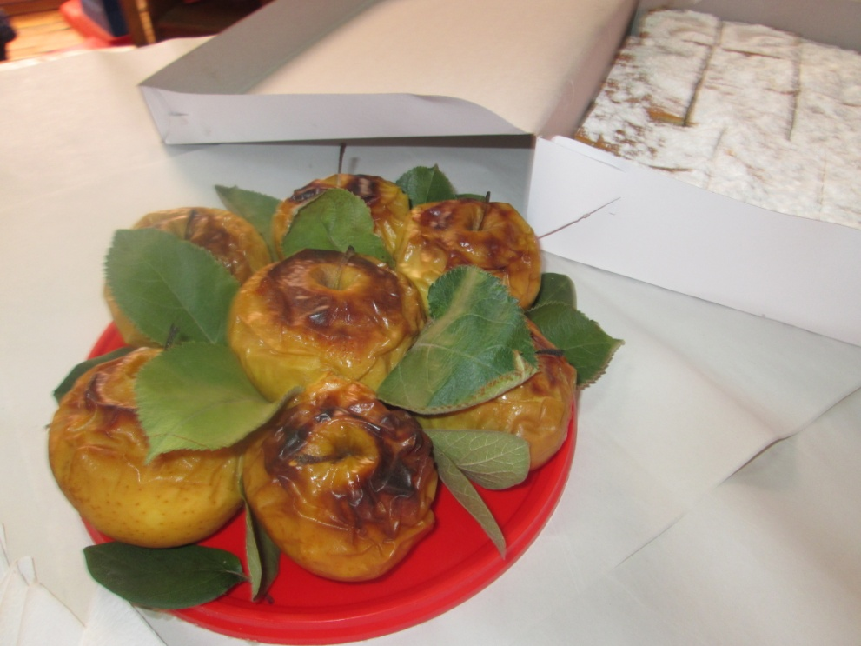
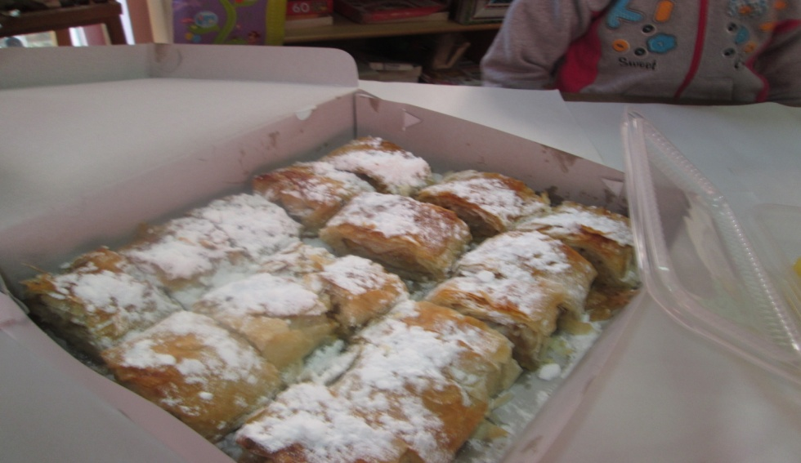
Послужење спремно

Slide 12
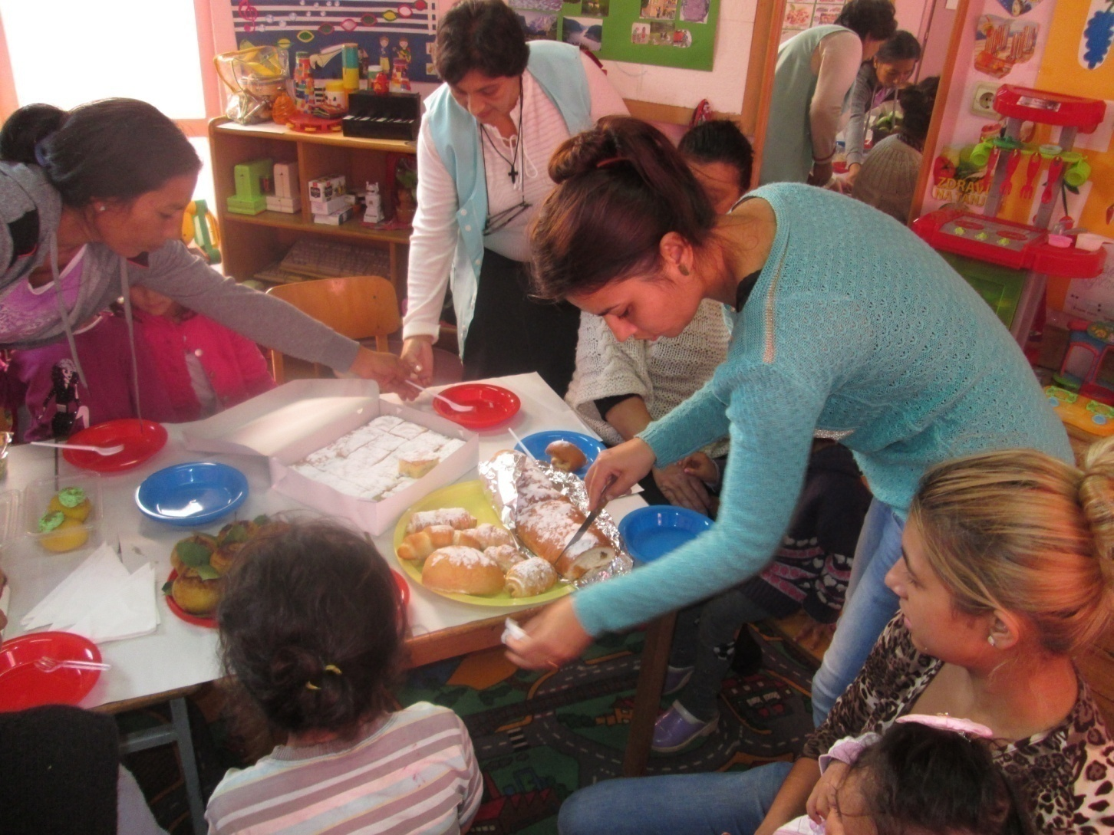
Мама сече штрудлу

Slide 13
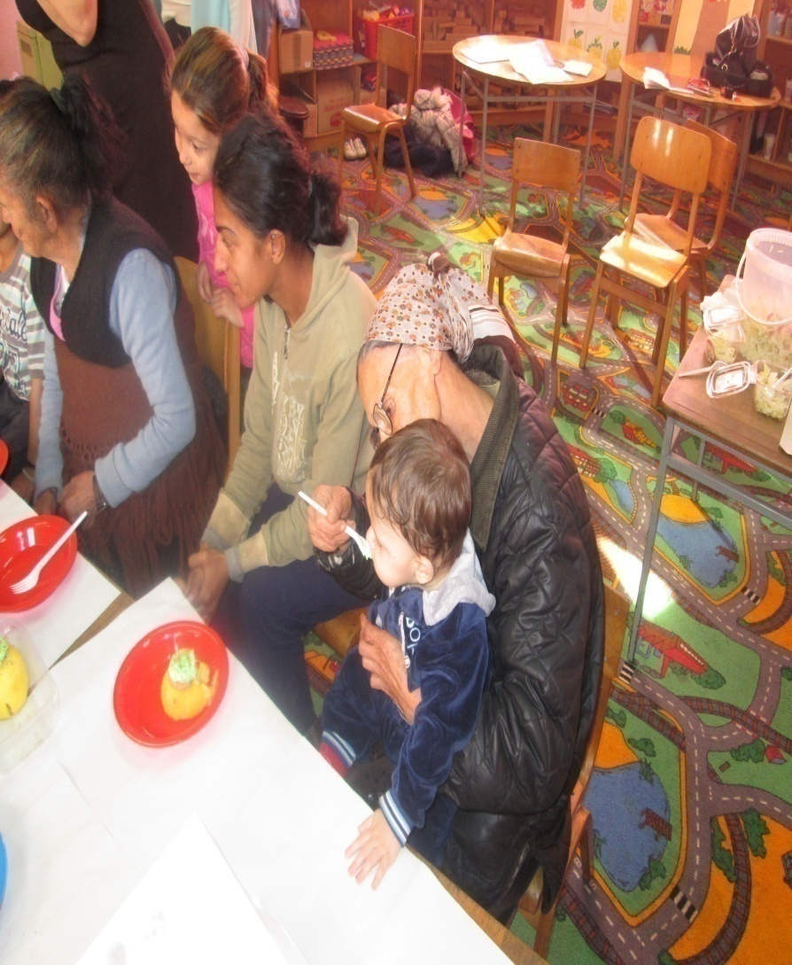
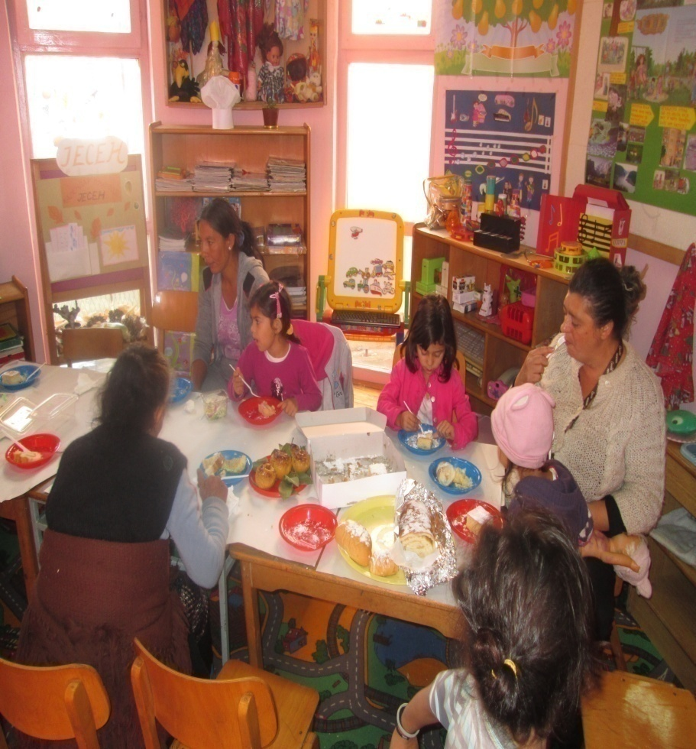
Туфахије су баш укусне,као и колач и штрудла од јабуке

Slide 14
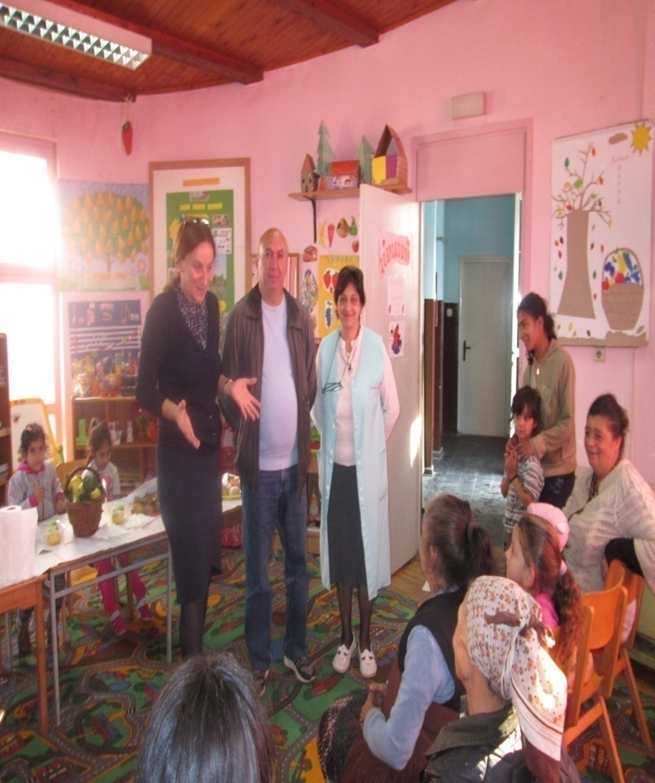
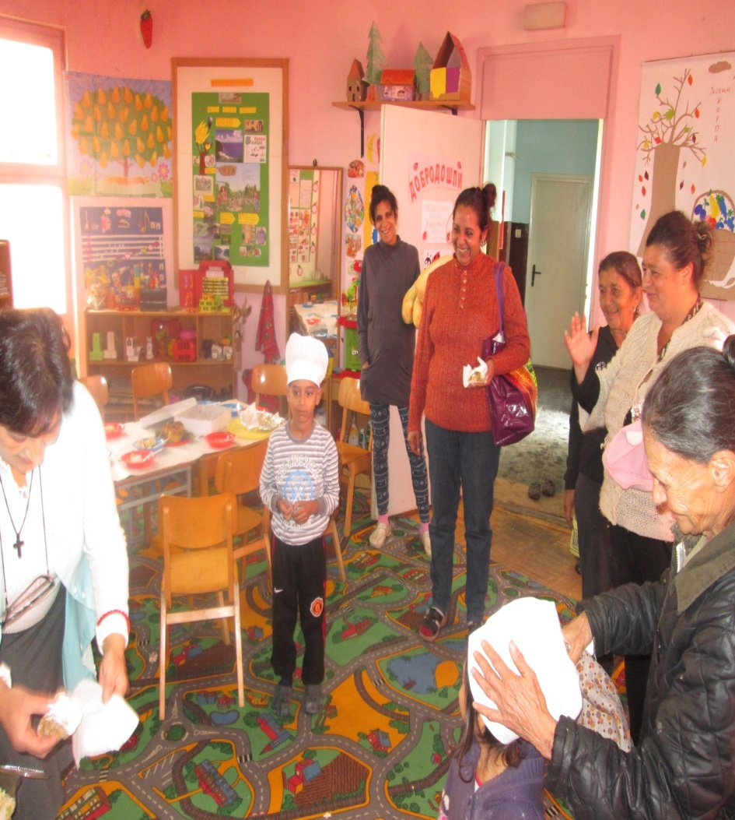
Имали смо и посету ,чуло се о дешавању у вртићу

Slide 15
Краљица воћа

